Slide 1
IFRS 17
Potenciálne témy na diskusiu na stretnutiach pracovných skupín SLASPO
  —
  Október 4, 2017

Slide 2
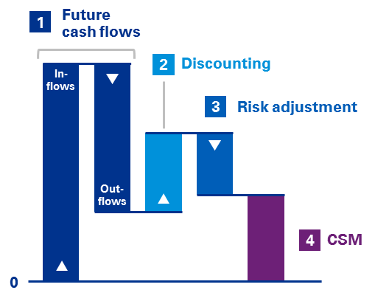
Témy na diskusiu / vyjasnenie otázok
Predmet štandardu – definícia poistnej zmluvy, ale najmä požiadavky na oddelenie investičných (IFRS9) a servisných (IFRS15) zložiek
Všeobecný model (General measurement model):
Rozdelenie kmeňa poistných zmlúv na portfóliá/skupiny zmlúv,
Vyhodnotenie stratových (onerous) zmlúv
contract boundary (napr. rozdiely oproti S2, recognition, derecognition, zmeny na zmluvách)
odhad budúcich CF (odvodenie predpokladov, napr. alokácia nákladov na priame/nepriame, na obstaranie/správu)
diskontná sadzba (odvodenie, ale aj použitie v jednotlivých prípadoch: locked-in/current)
risk adjustment (možné praktické prístupy k výpočtu, ale aj napr. rozdiely oproti S2)
CSM / loss component – rozpúšťanie v čase (výklad definície coverage units, použitie locked-in DR)
Please Note: Document classification is not to be removed.

Slide 3
Témy na diskusiu / vyjasnenie otázok
Praktické aspekty účtovania/vykazovania pri GMM: napr. čo s pohľadávkami a opravnými položkami?
Zjednodušenia a modifikácie GMM - PAA a VFA: výklad definície (najmä VFA) aplikovateľnosť pre špecifické produkty na našom trhu, účtovanie zaistenia,
Prezentácia / štruktúra výkazov (súvaha, VZS, výkaz komplexného výsledku)
Prechod z IFRS4 na IFRS 17 – praktické aspekty jednotlivých metód (úplná / modifikovaná retrospektívna, fair value metóda), údaje zverejnené v poznámkach
Daňové aspekty pri prechode
Zosúladenie implementácií IFRS17 a IFRS9
Please Note: Document classification is not to be removed.

Slide 4
Analýza prístupov k implementácii
Štúdia KPMG, leto 2017

Slide 5
Hlavné zistenia
Na základe analýzy, ktorú vykonalo KPMG na 12 veľkých poisťovniach (6 multi-line, 6 life) vo svete počas leta 2017 možno konštatovať:
Jedna globálna skupina má výrazný náskok oproti ostatným, začali už v 2014,
Odhad nákladov na implementáciu (t.j. bez dopadu na dane, dividend atď.) sa stále vyvíja, ale na úrovni skupín je to rádovo viac ako 100 mil $ (každá),
Očakáva sa že odhad nákladov ešte porastie: bude potrebných stále viac externých zdrojov ako sa bude približovať dátum implementácie,
Implementácia je často spojená s ďalšími aktivitami (optimalizácia procesov, napr. aj Solvency 2, modernizácia nástrojov a centralizácia procesov), ktoré z dlhodobého hľadiska mali priniesť úsporu celkových nákladov,
Plány, resp. časové harmonogramy implementácie sú si v zásade podobné, keďže termín je jasný. Rozdiely sú v rozsadu a počte dopadových štúdií, dry-runs, paralelných behov,
Asi polovica skupín spojila implementáciu s IFRS9
Výrazný lobbing v Európe a Ázii v špecifických otázkach
Please Note: Document classification is not to be removed.

Slide 6
Roadmap
2016
2017
2018
2019
2020
2021
Pilot
Company 1
Full Approach
Company 2
Pre studies
Pilot
Company 3
Pilot
Full Approach
Company 4
Pilot
No Information
Company 5
Pilot
No Information
Company 6
Pilot
Full Approach
Company 7
Pilot
Full Approach
Company 8
Company 9
Company 10
No Information
Company 11
Pilot
Full Approach
Pilot
Full Approach
Company 12
Cash flow generation
All other implementation
Legend:
Impact Assessment Implementation Dry Runs / Rollout Parallel Runs Business As Usual (BAU)
Pilots, Full Approach or Top Down Approach
Most implementations are commonly implemented in waves
Iterative process typically resulting in adjustments and reruns
Producing results in real-time, may or may not be in full production
Producing results in full production mode and in real-time

Slide 7
kpmg.com/socialmedia
The information contained herein is of a general nature and is not intended to address the circumstances of any particular individual or entity. Although we endeavor to provide accurate and timely information, there can be no guarantee that such information is accurate as of the date it is received or that it will continue to be accurate in the future. No one should act on such information without appropriate professional advice after a thorough examination of the particular situation.
© 2017 KPMG Slovensko spol. s r.o., a Slovak limited liability company and a member firm of the KPMG network of independent member firms affiliated with KPMG International Cooperative (“KPMG International”), a Swiss entity. All rights reserved.
The KPMG name and logo are registered trademarks or trademarks of KPMG International.

